Slide 1




Bien Público Regional
Componente 2- Actividad 2.1
Promoción de exportaciones sustentables, innovadoras
Y con valor agregado en LATAM y el Caribe
INFORME FINAL
Presenta: Carlos José Mendoza
Bucaramanga, Colombia
Octubre 18 de 2019

Slide 2

Objetivos del Proyecto
Relevar información de instituciones y herramientas de promoción de exportaciones a través de innovación abierta que incorporen factores de sostenibilidad e inclusión de género.
Diseñar una metodología de innovación abierta para ser implementada en una segunda etapa por parte de OPCs que forman parte de Red Ibero

Slide 3
Matriz de buenas prácticas (Fase 1)
Región | Países investigados | Herramientas totales | Innovación abierta | Sustentabilidad | Enfoque de género
Mundo | 16 | 27 | 16 | 10 | 6
Latinoamérica y el Caribe | 15 | 13 | 2 | 4 | 6
TOTAL | 31 | 40 | 18 | 14 | 12

Slide 4
Diferencias en el desarrollo de ecosistemas de innovación en LAC
Innovation Input Sub Index Ranking (GII): Miembros Red Ibero
No. | País | Innovation Input Sub Index
1 | Chile | 45
2 | Colombia | 50
3 | México | 54
4 | Brasil | 58
5 | Perú | 59
6 | Costa Rica | 64
7 | Uruguay | 67
8 | Argentina | 72
9 | Panamá | 78
10 | Paraguay | 89
11 | RRDD | 92
12 | Ecuador | 96
13 | El Salvador | 97
14 | Honduras | 99
15 | Guatemala | 107
16 | Bolivia | 109
N/D | Nicaragua | n/d
N/D | Venezuela | n/d
N/D | Cuba | n/d
¿Qué mide el Input Sub Index Ranking?
1) Presencia de Instituciones que promueven innovación.
2) Capital humano & research
3) Infraestructura
4) Complejidad del mercado y negocios

Slide 5



En conclusión…
“No existe un enfoque de política de innovación de las mejores prácticas que pueda aplicarse a cualquier tipo de región”
(Nauwelaers y Wintjes, 2003; Todtling y Trippl, 2005).
Diferentes instituciones que promueven innovación
-No siempre hay estrategias nacionales
-Asimetrías en el desarrollo de capacidades
DIFERENTES METODOLOGÍAS PARA PROMOVER EXPORTACIONES A TRAVÉS DE INNOVACIÓN ABIERTA

Slide 6
TRES PROPUESTAS METODOLÓGICAS
Países con ecosistemas de innovación avanzados
1) Proyectos de investigación aplicada academia-industria
2) Proyectos de Corporate Venturing y Capital de Riesgo
Chile-Colombia-México-Brasil-Perú-Costa Rica-Uruguay-Argentina-Panamá-Paraguay-RRDD
Países con ecosistemas de innovación en desarrollo
3) Retos empresariales para la exportación
Ecuador-El Salvador-Honduras-Guatemala-Bolivia-Nicaragua-Venezuela-Cuba

Slide 7
1) Proyectos investigación aplicada industria-academia [Avanzados]
OBJETIVO: Resolver problemas de empresas exportadoras mediante proyectos de investigación aplicada en conjunto con el sector académico, para generar mayor competitividad y eficiencia en la penetración de mercados internacionales
Requisitos
Aportar innovación.
Contribuir a ODS.
Beneficios
Financiar 75% de presupuesto
Montos máximos: USD 150,000
Pasos
Llenar ficha de aplicación.
Lideran una o más PYMES.
Poseer indicadores para medir impacto.
Mujeres en equipos investigadores.
Priorizar sectores
Opción de apoyar registro de patentes.
Plazo: 12-18 meses.
Mayor financiamiento si aplican 2 ó + PYMES y la investigación es desarrollada por mayoría de mujeres
Presentar documentación de soporte.
Conformar comité evaluador.
Selección proyectos ganadores.
Implementación.
Reconocimientos.
Especificar rubros elegibles para financiar

Slide 8
1-Realizar aplicación: Llenar ficha y presentar documentación de soporte
2-Verificar cumplimiento de requisitos (OPC, API)
1) Proyectos investigación aplicada industria-academia
3-Selección de proyectos participantes
4-Conformar equipo evaluador
5-Seleccionar proyectos ganadores
7-Evaluación y medición de impacto
6-Implementación y entrega de fondos según plan de trabajo y presupuesto

Slide 9
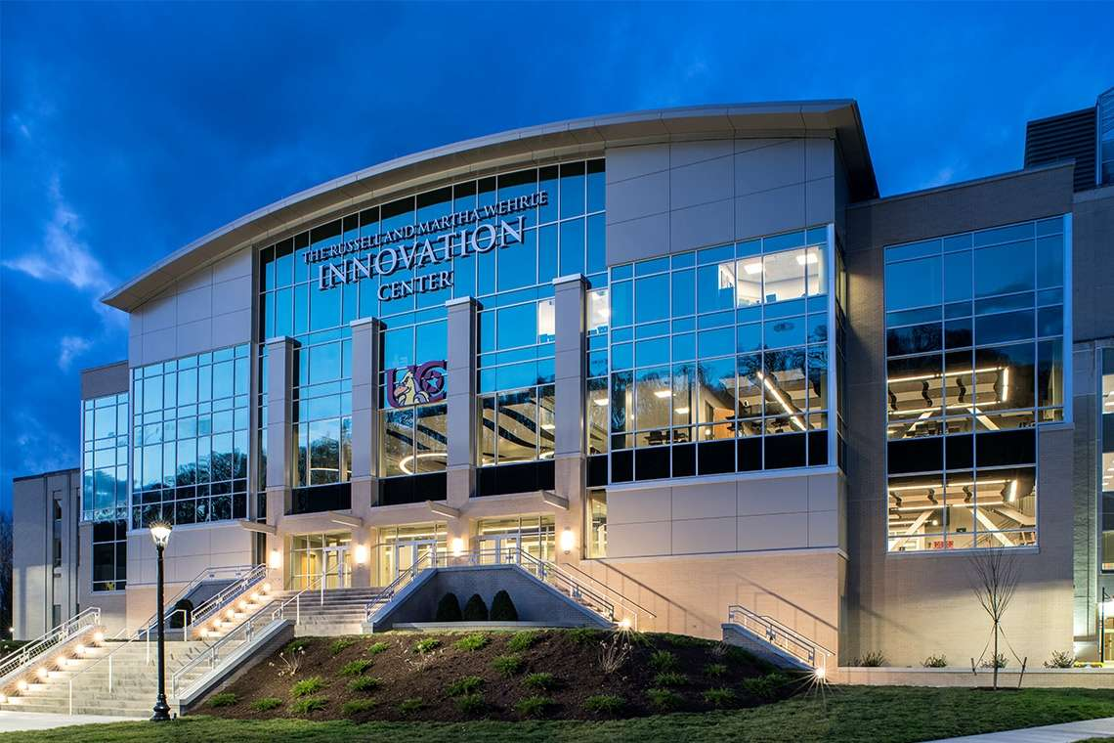
1) Proyectos investigación aplicada industria-academia: Visión a largo plazo
Fortalecer vínculos empresa-academia
Ejecución y evaluación de proyectos
CENTROS DE INNOVACIÓN
Innovation Center
Universidad de Charleston

Slide 10
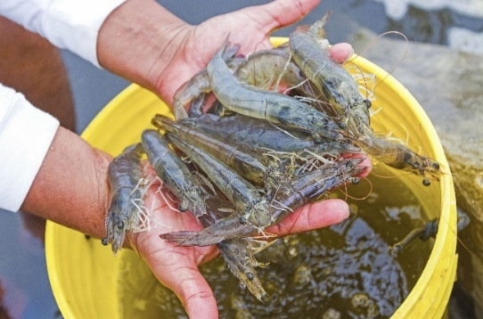
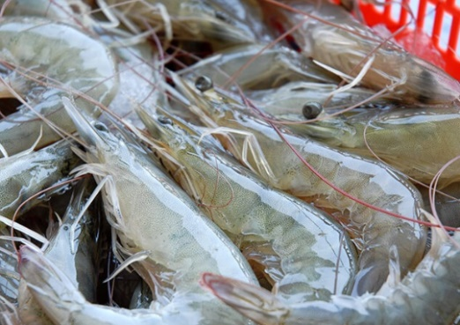
Ejemplo: Biotecnología para mejorar langostinos de exportación
Entidad ejecutora: | Marinazul S.A. (empresa)
Asociados: | Domingo Rodas S.A., Universidad de Tumbes e Instituto del Mar del Perú
Sector: | Acuicultura
Objetivo: | Domesticar comunidades microbianas asociadas al cultivo del langostino para la reducción de alimento artificial, mejoramiento de calidad de agua y prevención de bacterias.
Resumen del proyecto: | El alimento balanceado que reciben los langostinos tiene un costo alto y libera toxinas que pueden provocar alto nivel de toxicidad en el medio ambiente. La investigación explotó a microorganismos nativos de la zona para aislarlos, identificar sus beneficios y construir un perfil domesticado que colonizara las superficies y sirviera de alimento natural. Como resultado, se redujo la tasa alimenticia artificial en 31%, mejoró la calidad del agua, prevención de bacterias y se dispone de langostino alimentado en forma natural con mayor calidad de exportación.
Fuente: Innovate Perú

Slide 11
2) Proyectos de Corporate Venturing y Capital de Riesgo [Avanzados]
OBJETIVO: Desarrollar acciones colaborativas entre PYMES con entidades de Corporate Venturing y capital de riesgo para implementar actividades de innovación abierta en productos y servicios sustentables para exportación.
Requisitos
PYME formalmente establecida exportadora o con potencial comprobado.
Beneficios
Diagnóstico de escalabilidad a PYMES participantes.
Pasos
Crear portafolio de PYMES participantes.
Sectores priorizados.
Producto/servicio o proceso que cumpla con uno de los ODS.
Tener un equipo de trabajo con presencia importante de mujeres (porcentaje, cantidad)
Vinculación con entidades de capital de riesgo y corporate venturing: WAYRA, MASISA LAB, LAVCA (Association por Private Capital Invesment in LATAM).
Eventos de networking.
Posible financiamiento de proyectos.
Análisis de escalabilidad.
Identificar entidades de capital de riesgo y multinacionales.
Selección.
Organizar eventos de networking.
Seguimiento y evaluación a mejores proyectos.

Slide 12
1-Crear portafolio de empresas participantes
3-Identificar entidades de capital de riesgo y CV
2) Proyectos Corporate Venturing y Capital de Riesgo
2-Análisis de Escabilidad a empresas
4-Selección de entidades que se adecúan a objetivos del Proyecto
5-Matchmaking y networking
6-Selección de acuerdos para financiamiento
MONITOREO Y EVALUACIÓN

Slide 13

Ejemplo: Cinepapaya y su proceso de Corporate Venturing
Nombre de la empresa | Cinepapaya
Asociados: | Wayra Telefónica
Sector: | Aplicaciones móviles
Objetivo: | Plataforma para acceder a cartelera de películas y poder comprar entradas en todos los cines.
Resumen del proyecto: | La empresa fue creada en 2011 por dos emprendedores peruanos con un subsidio inicial de Innovate Perú. Fue una de las primeras compañías seleccionadas por Wayra en dicho país quien le aportó USD 50,000 y luego accedieron a más rondas de negociación. Con el tiempo sumaron nuevos servicios como Papayabus (tickets de buses) y Papyapass (entradas a conciertos y teatros), logrando ingresar a varios mercados en Suramérica. En 2016 fueron adquiridos por la compañía Fandango Media.
Fuente: Grandes Empresas + Startups = Nuevo Modelo de Innovación
(Hugo Kantis)

Slide 14
3) Retos Empresariales para la Exportación [Ecosistemas en desarrollo]
OBJETIVO: Resolver problemas de la cadena exportadora en empresas grandes o multinacionales a través de vinculación con PYMES de servicios con tecnologías disruptivas que implementen soluciones con innovación abierta.
Requisitos
Gran empresa o multinacional de sectores priorizados.
Beneficios
Premio económico para implementar la solución.
Pasos
Identificar 3 ó 4 problemas en empresas grandes/multinacionales.
Exportador actual.
Problema que forme parte de la cadena de exportación.
Solución de tecnología que aporte a los ODS.
PYMES servicios deben incorporar mujeres
Asesoría legal para registro de propiedad intelectual.
Premio adicional por cumplimiento de plazos para llevar solución a filiales en otros países.
Realizar convocatoria a PYMES interesadas en presentar propuestas.
Conferencia sobre innovación abierta.
Envío de aplicación y preparación de solución.
Selección de ganadores.

Slide 15
1-Identificar gran empresa/multinacionales que postulen retos
2-Convocatoria a PYMES interesadas en presentar soluciones
3) Retos empresariales para la exportación
4-Elaboración y presentación de soluciones a Comité Evaluador
3-Envío de muestra de interés y preparación de propuestas
4-Selección de ganadores y entrega de premios
5-Evaluación y seguimiento de proyectos

Slide 16


Ejemplo: Programa Plug & Scale de EKLOS
Nombre de la empresa | WIMET
Programa | Plug & Scale de EKLOS
Sector: | Tecnología
Objetivo: | Conectar a profesionales y empresas que tienen la necesidad de desarrollar eventos con una base de espacios, lugares y producciones que pueden satisfacer sus requerimientos y de las cuales no tienen conocimiento previo.
Resumen del proyecto: | Wimet es un Marketplace que conecta a propietarios de espacios para eventos con profesionales, marcas y empresas que buscan desarrollar encuentros de valor agregado. Esta empresa ingresó al Programa Plug & Play de Eklos y se convirtió en proveedor de AB InBev, compañía que a la vez sirvió como plataforma para vincular a Wimet con otras empresas líderes de consumo masivo.
Fuente: Sitio web EKLOS

Slide 17
Conclusiones y recomendaciones
Será importante motivar el esfuerzo colaborativo y la vinculación.
Es muy difícil aplicar una sola metodología por diferencias existentes entre países.
Construidas con enfoque SMART.
Las metodologías para desarrollo de capacidades no generan retornos a corto plazo, hay que partir de una línea base y evaluar resultados en forma consecuente.

Slide 18
MUCHAS GRACIAS POR SU ATENCIÓN
Presenta: Carlos José Mendoza
Email: cmendoza@centroamericaresearch.com
Bucaramanga, Colombia
Octubre 18 de 2019

